Slide 1
ΚΑΣΤΡΟ ΠΑΤΡΑΣ
Όλγα Καϊμακά
Ε΄ Τάξη
43ο Δημοτικό Σχολείο Πάτρας

Slide 2
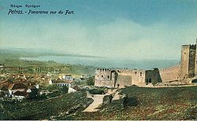
Το Κάστρο της Πάτρας, μεγάλο βυζαντινό οχυρωματικό έργο, χτίστηκε κατά το δεύτερο μισό του 6ου μ.Χ. αιώνα, επάνω στα ερείπια της αρχαίας Ακρόπολης. Βρίσκεται σε ένα χαμηλό λόφο του Παναχαϊκού σε απόσταση 800 μέτρων περίπου από την ακτή. Τα τείχη του περικλείουν μία έκταση 22.725 τ.μ. και αποτελείται από έναν τριγωνικό εξωτερικό περίβολο, ενισχυμένο με πύργους και προμαχώνες, που προστατεύονταν αρχικά από βαθιά τάφρο και ένα εσωτερικό περίβολο που υψώνεται στη Β.Α. γωνία και επίσης περιβάλλεται από τάφρο.
Το φρούριο της Πάτρας, σε απεικόνιση του περασμένου αιώνα

Slide 3
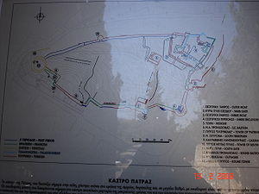
Κατασκευάστηκε από τον Ιουστινιανό μετά τον καταστροφικό σεισμό του 551 με υλικά προχριστιανικών οικοδομημάτων για την άμυνα της περιοχής και των κατοίκων της. Στους αιώνες που ακολούθησαν και έως το Β΄ Παγκόσμιο Πόλεμο, παρέμεινε σε αδιάκοπη χρήση για την άμυνα της πόλης, αλλά και ως διοικητικό και στρατιωτικό κέντρο. Στους Βυζαντινούς αιώνες, μέχρι τον ερχομό των Φράγκων (1205) το πολιόρκησαν Σλάβοι, Σαρακηνοί, Βούλγαροι, Νορμανδοί κ.ά. χωρίς όμως να κατορθώσουν να το κατακτήσουν. Στα 805 μ.Χ. οι κάτοικοι της πόλης πολιορκήθηκαν στο κάστρο από Σλάβους και Σαρακηνούς και η νίκη τους που αποδόθηκε σε θαύμα του πολιούχου Αγίου Ανδρέα, ήταν σημαντική για την αναχαίτιση των βαρβαρικών επιδρομών στην Πελοπόννησο.
Σχεδιάγραμμα του κάστρου αναρτημένο στην είσοδο του

Slide 4
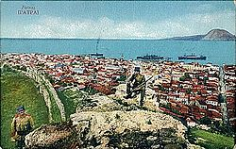
Οι φράγκοι σταυροφόροι, το μεγάλωσαν, το ενίσχυσαν και άνοιξαν τάφρο στις τρεις πλευρές του. Το 1278 υποθηκεύτηκε στο λατίνο αρχιεπίσκοπο ενώ το 1408 παραχωρήθηκε από τον πάπα για πέντε χρόνια και έναντι μισθώματος, στους ενετούς. Στα χέρια του λατίνου αρχιεπισκόπου έμεινε έως το 1430 που απελευθερώθηκε από τον Κωνσταντίνο Παλαιολόγο. Ο Κωνσταντίνος προχώρησε σε προσθήκες και επισκευές των τειχών.
Άποψη της πόλης από το φρούριο, από επιστολικό δελτάριο του περασμένου αιώνα

Slide 5
Οι Τούρκοι το κατέλαβαν το 1458 και παρέμειναν εκεί όλη σχεδόν την περίοδο της Τουρκοκρατίας στην Ελλάδα. Το κάστρο πέρασε στα χέρια των Ελλήνων μόλις το 1828 μετά την παράδοσή του από την τουρκική φρουρά στο Γάλλο στρατηγό Μαιζόν κατά τη γαλλική Εκστρατεία του Μοριά. Στα χρόνια 1941-1944 ήταν στη γερμανική κατοχή από την οποία ελευθερώθηκε μαζί με την Πάτρα στις 4 Οκτωβρίου 1944. Από το 1973 το Κάστρο είναι στην εποπτεία της 6ης Εφορείας Βυζαντινών Αρχαιοτήτων. Στο λυόμενο θεατράκι (640 θέσεων) που βρίσκεται στο εσωτερικό περίβολο, φιλοξενούνται κάθε καλοκαίρι πολιτιστικές εκδηλώσεις.

Slide 6
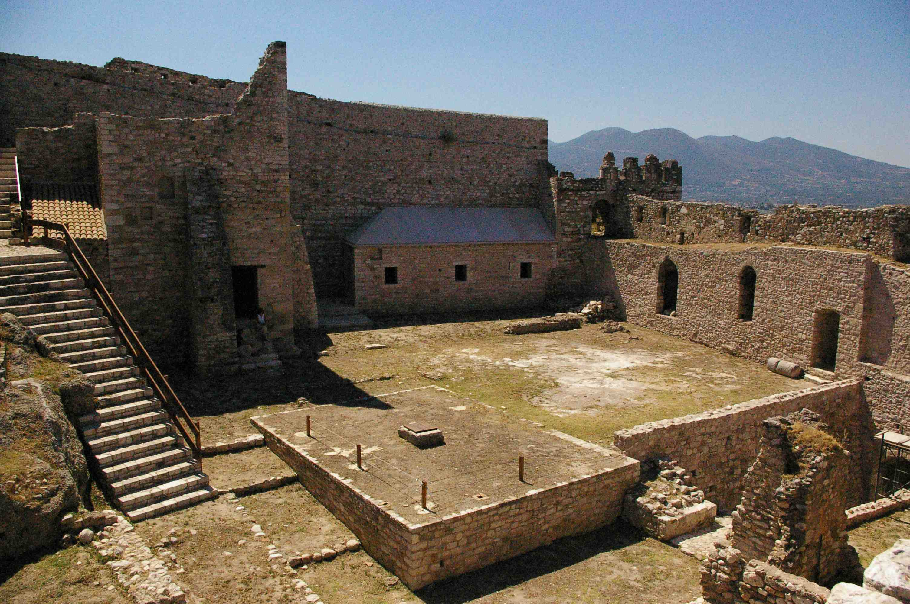
Το εσωτερικό του κάστρου

Slide 7
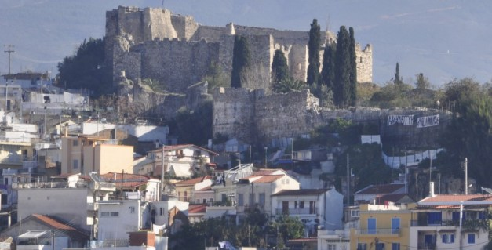
Οι οικοδομικές φάσεις που διακρίνονται σήμερα στο κάστρο αποτελούν μαρτυρία των εργασιών που πραγματοποιήθηκαν από τους εκάστοτε κατακτητές του για την επισκευή του και την προσαρμογή στις εξελίξεις της πολεμικής τεχνολογίας. Σε ειδική εσοχή στην τοιχοποιία, είναι εντοιχισμένος κορμός αγάλματος και κεφάλι ανδρός των ρωμαϊκών χρόνων. Το παραμορφωμένο αυτό άγαλμα πήρε μυθικές διαστάσεις στα μάτια των κατοίκων της Πάτρας. Έγινε το στοιχειό της πόλης, η « Πατρινέλα». Η παράδοση λέει ότι ήταν γυναίκα μεταμορφωμένη σε άντρα στα χρόνια της Τουρκοκρατίας που φυλάει την πόλη από επιδημίες και κλαίει τις νύχτες, όταν πεθαίνει κάποιος γνωστός Πατρινός.

Slide 8
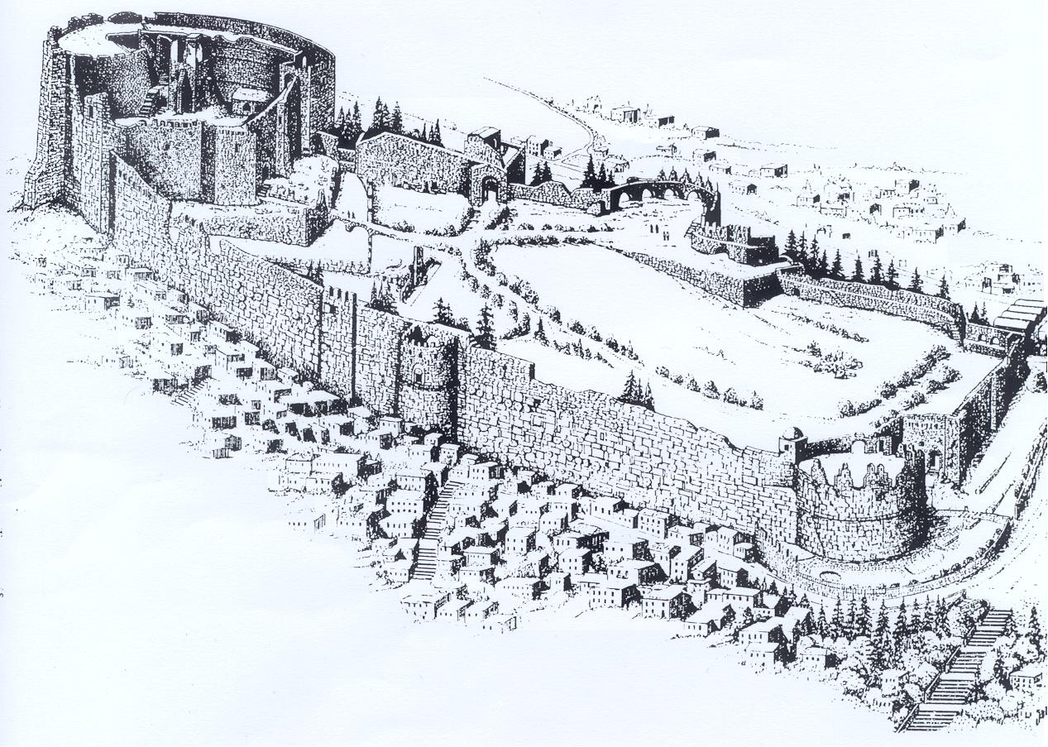
Σκίτσο του κάστρου
Εκπομπή του ΣΚΑΪ «Γυρίσματα»

